Slide 1
2. Razred 14.4.-17.4.20
Pripravila: damijana blažič

Slide 2
Pozdravljene učenke in učenci!
Ste v prejšnjem besedilu našli kakšnega tiskarskega škrata?
Tiskarski škrat se vrine takrat, ko se dokumenti pošiljajo iz različnih računalnikov.
Meni moj računalnik kaže sledečo sliko:
Med prenosi pa so se vrinili neki drugi znaki. Zato imaš ta teden (če se nisi znašel)
Isto nalogo!
Torej str. 39/1., 2., 3. in 4. vaja.

Slide 3
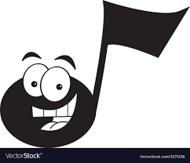
KAKO SO VAM ŠLE RITMIČNE VAJE? PA ODTRKAJMO VAJO STR. 39/1 SKUPAJ.
ČE TI OSMINSKA PAVZA IN OSMINKA, ALI OSMINKA IN PAVZA DELATA PROBLEME, SI NARIŠI GIB ROKE.
VEDNO JE OB IZVAJANJU POTREBNO MERITI DOBE Z ROKO.
GIB ROKE
E e e E
/ TE TA /
SEDAJ ODTRKAJMO ŠE VAJO STR. 39/4.
Seveda te čaka tudi naloga. Str. 38 vaja 21 ima dve vrstici. Oglej si jo in jo odtrkaj ☺

Slide 4
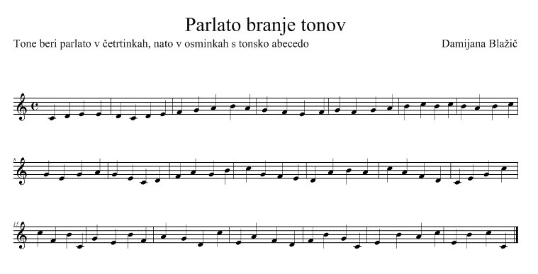
V tem tednu imam zate nov izziv ☺
Tone, ki si jih prej bral parlato (izgovarjal imena) boš sedaj tudi zapel ☺ ☺ ☺
Vendar le prve tri vrstice.
Priporočam, da jih na svoj instrument najprej zaigraš.
Delaj počasi in natančno. Zaigraš en takt, zapoješ ta takt, zaigraš drug takt, zapoješ …
Lahko se tudi posnameš in potem poslušaš,
ali poješ, medtem, ko poslušaš posnetek svojega igranja ☺
Pazi, da boš tone igral PRAVILNO!

Slide 5
Sedaj pa NAJPOMEMBNEJŠE
navodilo tega tedna!
V soboto, 18.4.2020
boste na TV programu
SLO2 ob 12.40
pogledali ponovitev svečanega
koncerta ob 200. obletnici
javnega glasbenega šolstva
V ORKESTRU SO IGRALI LE IZBRANI UČENCI GLASBENIH ŠOL. TUDI NAŠA UČENKA LARISA KOSI.
ZAPIŠITE SI, KAJ VAM JE NA KONCERTU BILO NAJBOLJ VŠEČ!

Slide 6
Želim ti uspešno delo. Ostanite zdravi!
Damijana Blažič, prof.

